Slide 1
Мобильное приложение - аудиогид
Конышкова Марина Кирилловна
+79522360381, konyshkova.ru@gmail.com

Slide 2
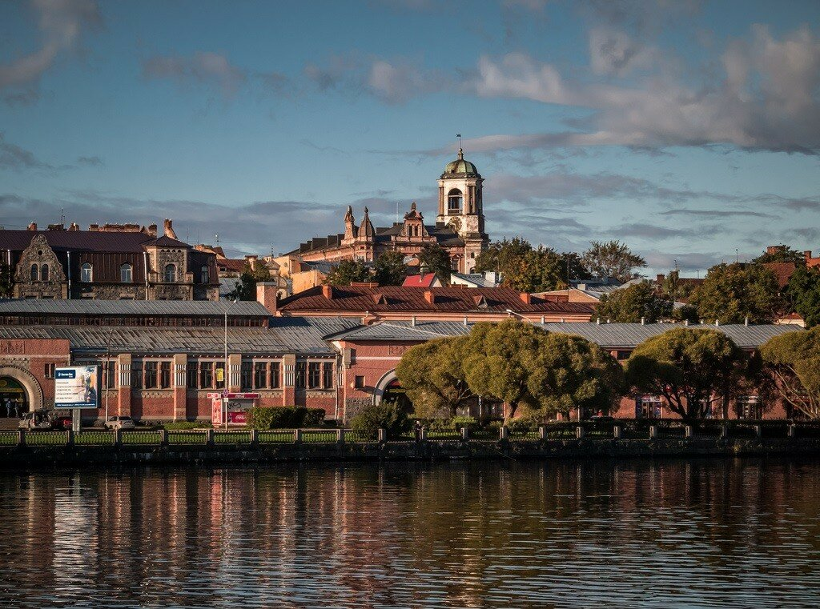
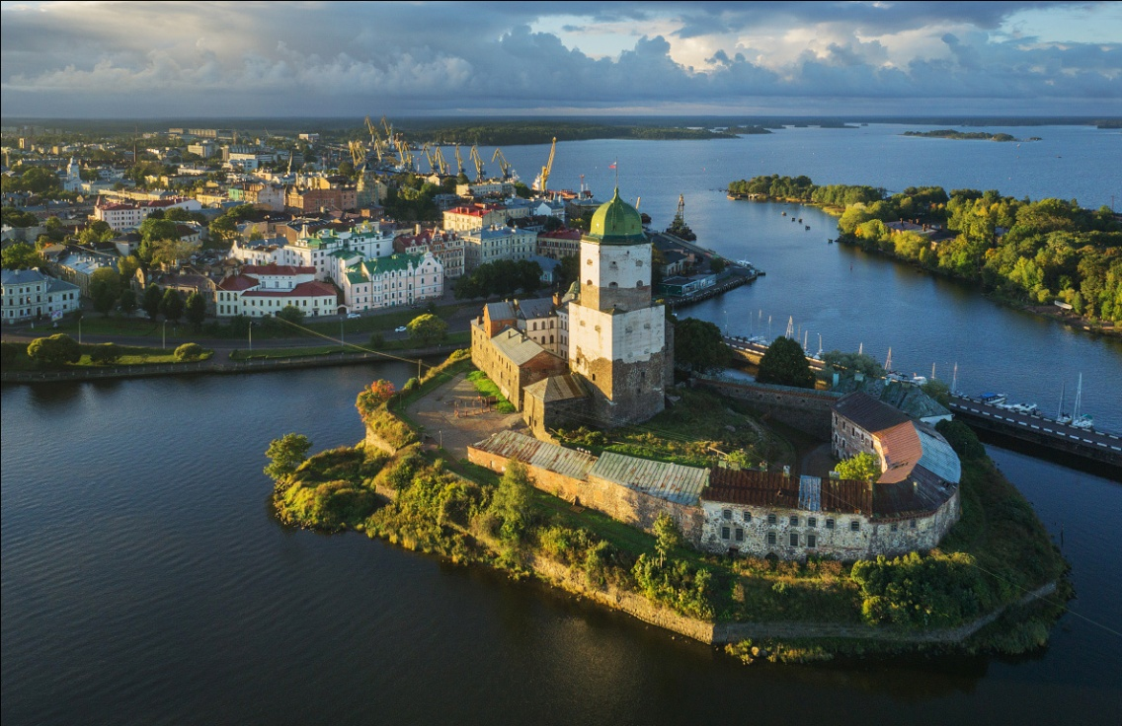
Актуальность
Выборг – город-музей, в который приезжают 12 туристов в год на одного жителя (в среднем около 900 тыс. туристов приходится на 78,5 тыс. жителей).
Экскурсий с гидом-экскурсоводом на данный момент существует не много, поэтому удобное приложение в смартфоне будет лучшей находкой для туриста.
Приложение с аудио экскурсиями по городу откроет больше возможностей узнать город изнутри.
1
3
2
4

Slide 3
Инновационность идеи
Это будет первое приложение подобного типа о городе Выборге.
Благодаря аналогам мы сможет проанализировать недочеты и промахи, которые могут произойти во время разработки, вследствие чего сможем усовершенствовать свою работу.

Slide 4
Экономические и социальные преимущества
Развитие туризма в городе (привлечение новых туристов)
Создание конкурентного рынка
Привлечение финансовых средств в регион
Развитие малого бизнеса (сотрудничество с местными предпринимателями)
1
2
!

Slide 5
Необходимые ресурсы для реализации идеи
Реклама
Экскурсоводы
Программист
Переводчики

Slide 6
Пути монетизации идеи
Сотрудничество с местными предпринимателями
Бесплатная версия + платные дополнения
Фиксированная цена
Реклама внутри приложения

Slide 7
Существующие риски при реализации идеи и пути их нивелирования
Незначительное количество клиентов (активная реклама)
Большие финансовые расходы на оплату труда сотрудников (привлечение начинающих специалистов)
1
2

